Slide 1

Operador Económico Autorizado – OEA
Importancia y Beneficios para los Exportadores
Julio 2021
Milagros Segura / Guiuliana Pérez
Especialista Validador OEA
Notes:
Imagen mas nacional, que se noten nacionales

Slide 2
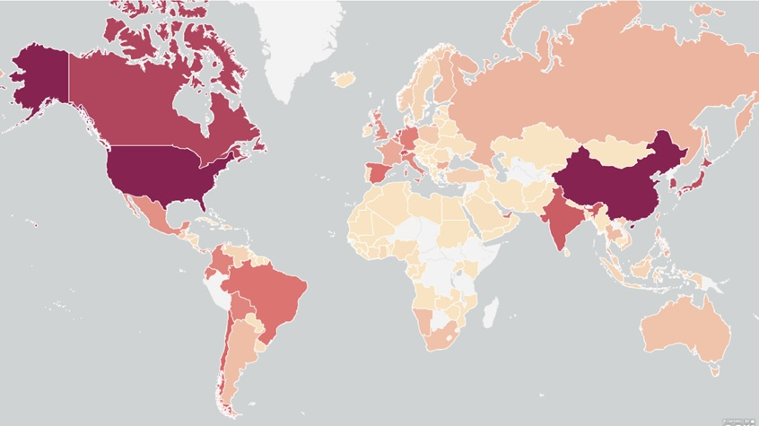


EXPORTACIONES PERUANAS EN 2020
174 MERCADOS INTERNACIONALES
PAIS DE DESTINO | PARTC. FOB
China | 31.68%
Estados Unidos | 13.16%
Canadá | 6.01%
Corea | 5.31%
Japón | 5.00%
India | 3.77%
Suiza | 3.61%
Paises Bajos | 3.23%
Chile | 2.77%
España | 2.45%
Brasil | 2.17%
Emiratos Arabes | 2.03%
Ecuador | 1.68%
Alemania | 1.65%
Colombia | 1.56%
Bolivia | 1.42%
Italia | 1.27%
México | 1.00%
Resto | 10.22%
Total | 100.00%
21 ACUERDOS COMERCIALES
US$ 39,3 MIL MILLONES
* Principales Destinos comerciales
Mayor Monto
Menor Monto

Slide 3






Riesgos en la cadena logística internacional
Contaminación
Robos
Infiltración
Averías
Empresa Exportadora
Operador Logístico Internacional
Contaminación
Bioterrorismo
Sabotaje
Conspiración interna
Contaminación
Falta de entrega
Conspiración
Robos
Averías
Plataforma Logística
Contaminación
Falta de entrega
Conspiración
Robos
Infiltración
Falta de Entrega
Robos
Operador Logístico Internacional
Empresa Importadora
Estafa
Lavado de dinero

Slide 4


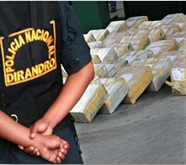

¿Qué es el OEA?
¿ Cómo nace el OEA?
Inseguridad
CONSECUENCIA …
Se prioriza la protección de las fronteras
COMERCIO SEGURO
OPERADOR ECONÓMICO AUTORIZADO
Certificación con estándares internacionales otorgado por la Aduana

Slide 5
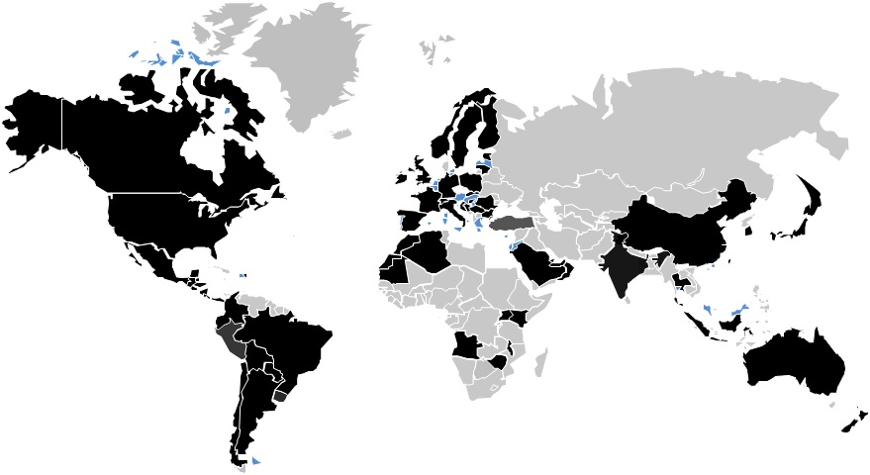
Operador Económico Autorizado (OEA)
El Programa OEA es global
Europa
19.459
Lejano Oriente, Sur y Sureste de Asia e Islas del Pacífico
Américas y
el Caribe
Norte de África y Cercano y Medio Oriente
41.630
14.717
686
África Oriental y Meridional
113
Programas implementados
Programas en proceso

Slide 6

Características del programa OEA
Certificación voluntaria
Trámite Gratuito
Certificado emitido por SUNAT
Vigencia Indefinida
Verificaciones periódicas de mantenimiento

Slide 7






Ser un Operador Económico Autorizado
MEJORA LA SEGURIDAD
COMERCIO FÁCIL
AHORRO TIEMPO
DESPACHO
RÁPIDO
AHORRO DINERO

Slide 8

Control Ágil - Menor Tiempo - Menor Costo
CASO EMPRESA ABCDEF
CONTROL AUTOMATICO
Un ahorro de $ 160 por contenedor en gastos asociados al aforo físico
Notes:
La empresa certifico a mediados del año 2020, antes de la certificación su nivel de control era 6%, luego fue 100% automático, sus tiempos de despacho se redujeron de manera considerable y nos indicó que tiene un ahorro en costos por contenedor de 20 pulgadas de 160 dólares.

Slide 9









PRINCIPALES BENEFICIOS
Inspecciones más ágiles
Contacto exclusivo: sectorista
Embarques directos
Aprobación automática drawback
Trámites de la declaración en aduanas por la misma empresa
Reconocimiento
internacional
Atención preferente en
trámites aduaneros
Datos mínimos en la declaración
Procesos
automáticos
Capacitación especializada y exclusiva

Slide 10
Acuerdos de Reconocimiento Mutuo
Son acuerdos bi/multilaterales celebrados entre Aduanas de países que tienen Programas OEA compatibles entre si.
Beneficios de los ARM:
Reducción de controles en el país de destino
Prioridad en las inspecciones
Beneficios OEA
Beneficios ARM
País EXPORTADOR
País IMPORTADOR
NO-OEA
NO-OEA
País EXPORTADOR
País IMPORTADOR
Porcentaje de inspección NORMAL
OEA
NO-OEA
Porcentaje de inspección REDUCIDO
OEA
NO-OEA
Porcentaje de inspección MODERADO
OEA
OEA
Porcentaje de Inspección MÍNIMO
NO-OEA
OEA
Porcentaje de inspección MODERADO

Slide 11
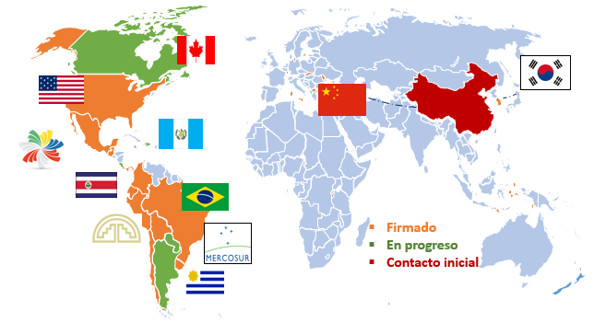
Acuerdos de Reconocimiento Mutuo
ARM Firmados:
Estados Unidos,
Corea del Sur
Uruguay
Alianza Pacífico (México, Colombia y Chile)
Comunidad Andina (Bolivia, Ecuador y Colombia)
Brasil

Slide 12
Acuerdos de Reconocimiento Mutuo
Mayor Confianza – Menor Tiempo – Cadenas logísticas Seguras
Beneficios Mutuos Equivalentes
Aprobación Internacional de la cadena logística
Reducción de Plazos y Costos en Controles
Operador Comercial de bajo riesgo
Reducción de robo / hurto de mercancías
Notes:
Rojo para algo negativo, Azul para algo positivo

Slide 13










Beneficios a implementar
Facilidades al OEA por otras Entidades de Control
Atención Preferente en trámites
Atención preferente en inspecciones
~10n
Asignación de un Sectorista
Capacitación permanente especializada

Slide 14
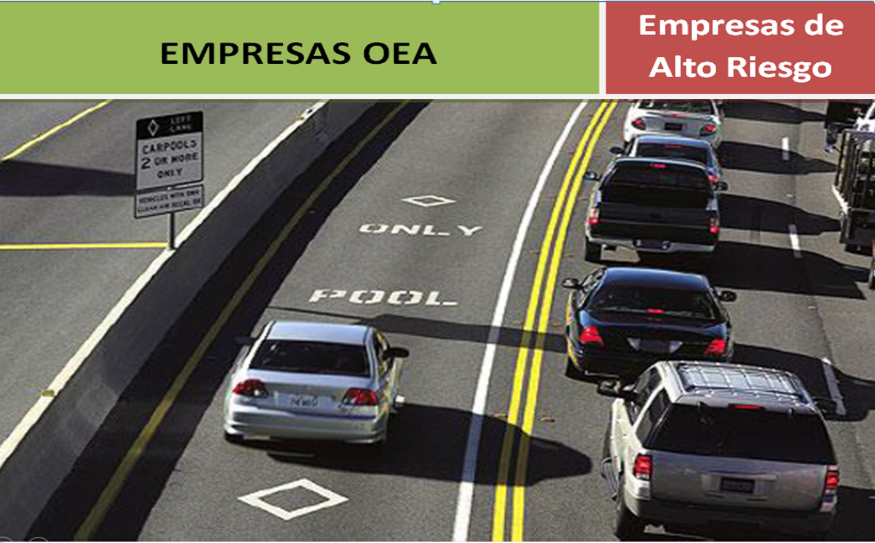
Ser un Operador Económico Autorizado

Slide 15


Slide 16
¿Cómo obtengo la certificación como OEA?
CONDICIONES PARA OBTENER LA CERTIFICACIÓN OEA
(Art. 26° LGA)
Contar con solvencia financiera debidamente acreditada.
Contar con un nivel de seguridad adecuado.
Contar con una trayectoria satisfactoria de cumplimiento de normativa tributaria vigente.
Contar con un sistema de registros contables y logísticos adecuados que permitan la trazabilidad de las operaciones de comercio exterior.

Slide 17


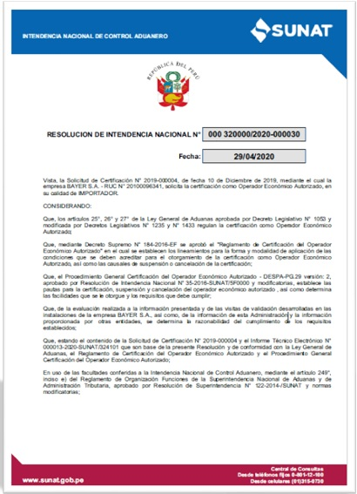

Sistema de Certificación
ETAPA PREVIA: ORIENTACIÓN
Solicitud de certificación – Clave SOL
  Documentación electrónica
    Evaluación
      Visitas de validación
        Acciones de Mejora
          Resolución Autorizante
Revalidación o mantenimientos periódicos

Slide 18



Consultas sobre Operador Económico Autorizado
PLATAFORMA VIRTUAL
Sitio Web https://oea.sunat.gob.pe/
24 horas del día
7 días de la semana
CONSULTAS VIRTUALES
Para consultas OEA oeaenlinea@sunat.gob.pe
Lunes a viernes
8:30 a.m. a 4:30 p.m.
REDES SOCIALES

Slide 19



